Slide 1
Тәрбие жұмысы біртұтас тәрбие бағдарламасы негізінде жүзеге асырылады. Бағдарлама жалпыадамзаттық және ұлттық құндылықтар негізінде адал азаматты тәрбиелеуді көздейді .
Тәрбие жұмысындағы 3 құндылық :
«Талап»,
«Ар-ұят»,
«Ұлттық мүдде»

Slide 2
№41 бұйрық негізінде 02.10.2023
«Ата-аналарға педагогикалық қолдау орталығы» құрылды. «Даналық» мектебі құрылды.
Орталықтың мақсаты:
-балаларды оқыту мен тәрбиелеу мәселесі бойынша ата-аналармен қарым-қатынасты күшейту;
-балаларды тәрбиелеу мен дамытуда ата-аналардың жауапкершілігін арттыру.

Slide 3
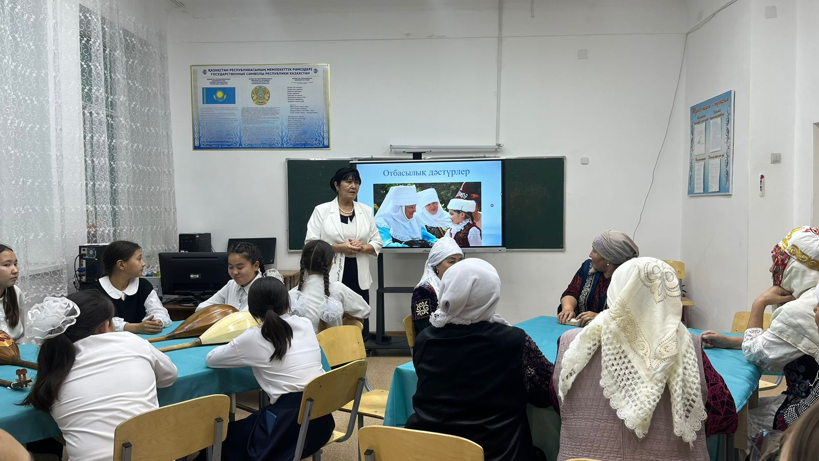
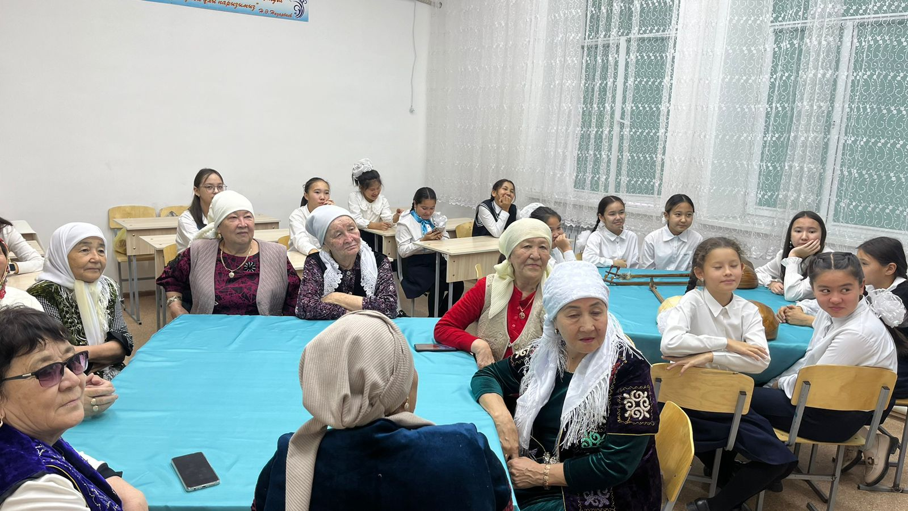
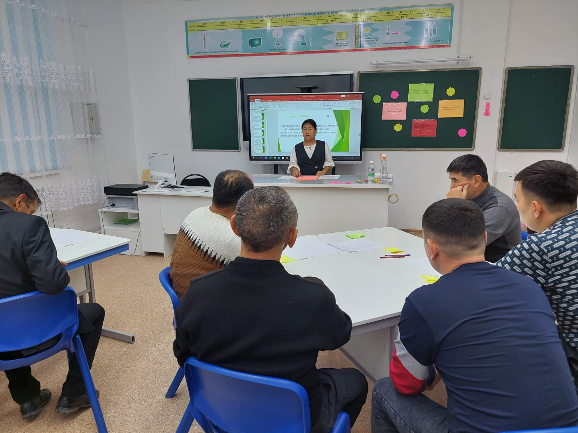
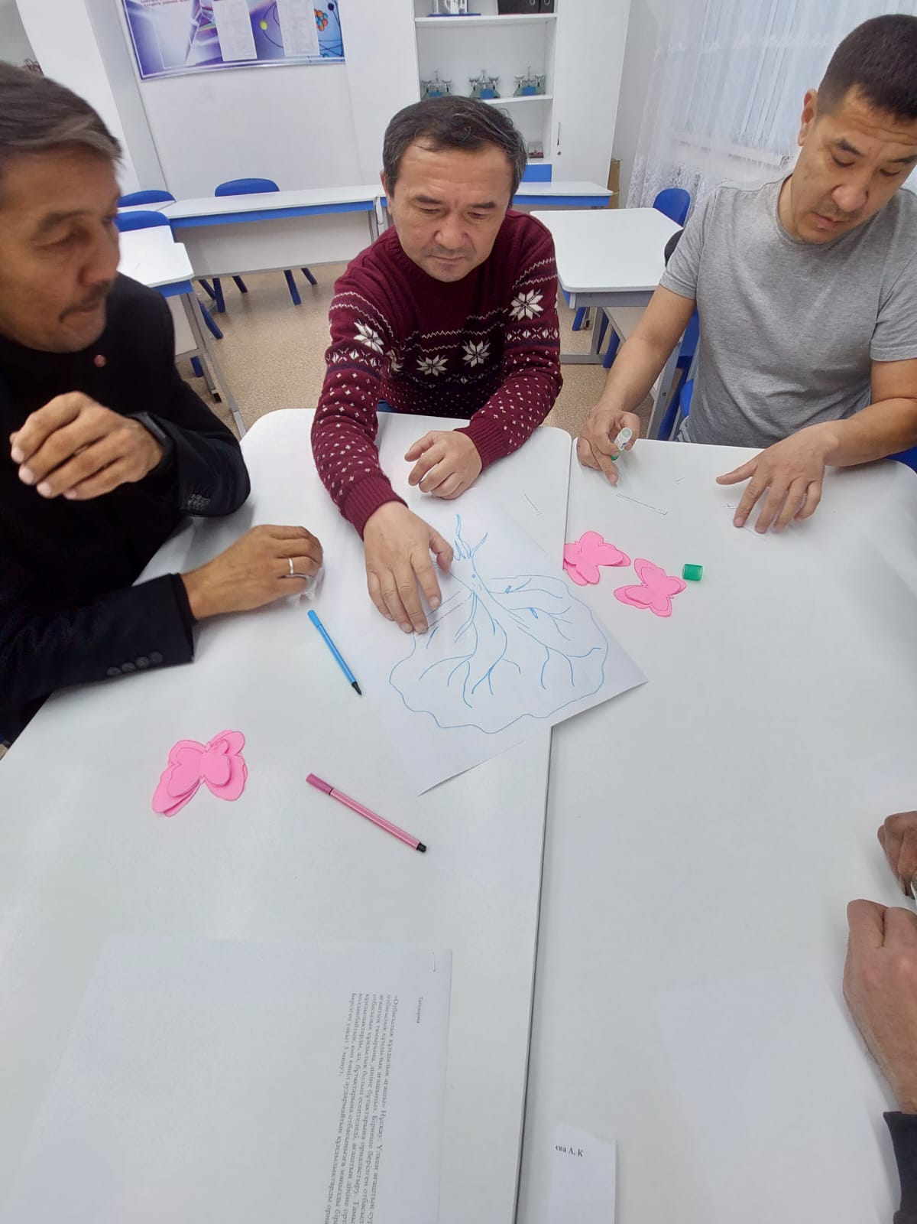
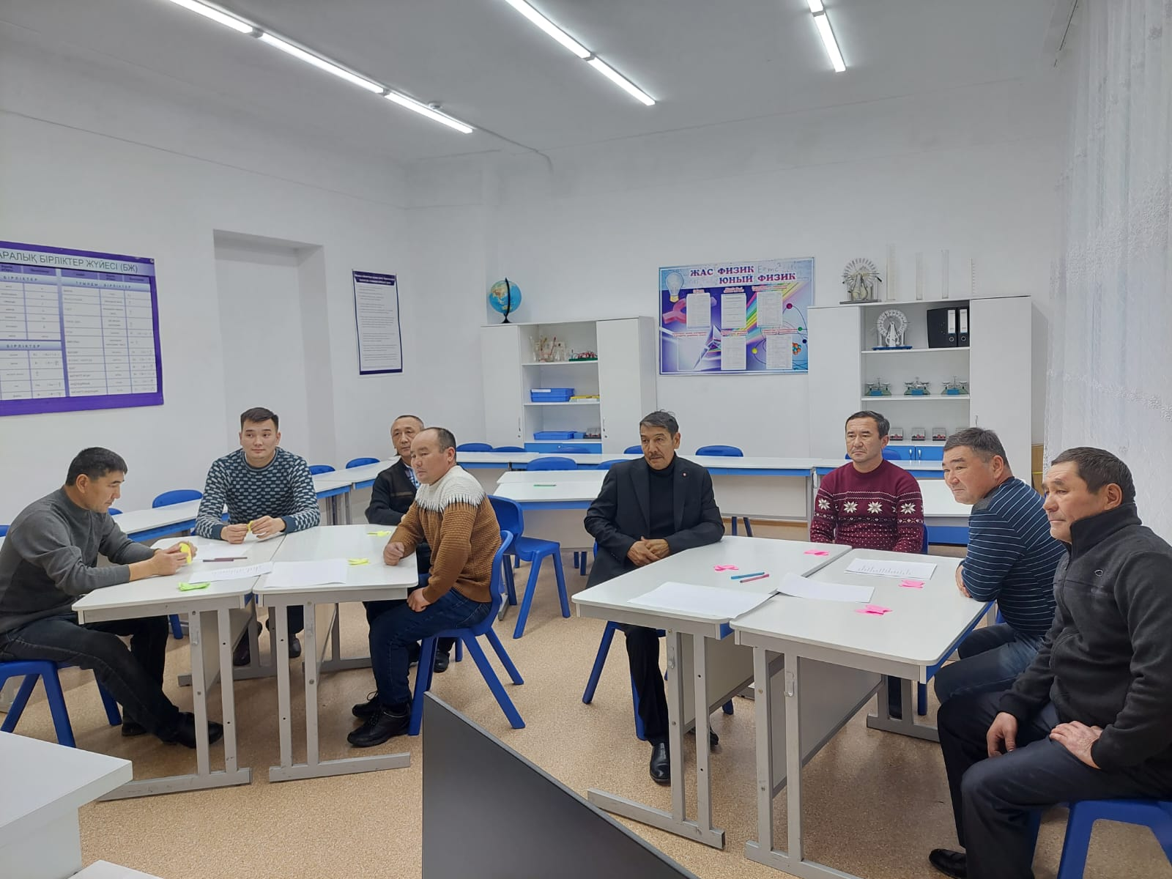
«Әжелер мектебі»
«Әкелер мектебі»

